Slide 1

52º Congresso Nacional da ABIPEM
26 a 28 de junho - Foz do Iguaçu/PR

Slide 2

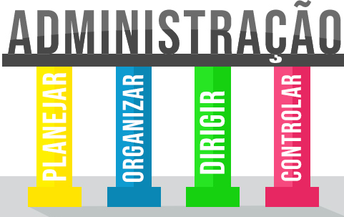
OS RPPS E A TAXA DE ADMINISTRAÇÃO
ALLEX ALBERT RODRIGUES
SUBSECRETÁRIO DOS RPPS
MINISTÉRIO DA ECONOMIA

Slide 3
A Lei 9.717/98 e a Taxa de Adm. RPPS
Utilização recursos RPPS
Art. 1º, III: para pagamento de despesas com benefícios do respectivo regime.
Despesas administrativas
Ressalvadas as despesas administrativas estabelecidas no art. 6º, VIII, observados os limites de gastos em parâmetros gerais.
Taxa de administração
Art. 6º, VIII: estabelecimento de limites para a taxa de administração, conf. parâmetros gerais

Slide 4
A Portaria MPS 402/08 e a Taxa de Adm. RPPS
Taxa de Administração:
De até 2% do valor total das remunerações, proventos e pensões dos segurados vinculados a RPPS, relativo ao exercício anterior.
Utilização:
exclusivamente ao custeio das despesas correntes e de capital necessárias à organização e ao funcionamento da unidade gestora do RPPS, inclusive para a conservação de seu patrimônio.
Reserva:
Se tiver % definido em lei, com as sobras do custeio das despesas do exercício, para os fins a que se destina a taxa de administração

Slide 5
A Portaria MPS 402/08 e a Taxa de Adm. RPPS
Despesas c/ aplicações de recursos:
Devem se suportadas com os próprios rendimentos das aplicações
Aquisição ou construção de bens imóveis:
Somente com recursos da Taxa de Adm e destinado ao uso da unidade gestora do RPPS
Em caso de a UG possuir competências diversas:
rateio proporcional das despesas p/ cada atividade e apropriação nas rubricas contábeis correspondentes. Se a estrutura ou patrimônio for do RPPS, deverá ser estabelecida uma remuneração por essa utilização

Slide 6
A Portaria MPS 402/08 e a Taxa de Adm. RPPS
Assessoria ou consultoria:
Com recursos da taxa de administração
Gastos na reforma de bens de investimentos:
desde que garantido o retorno dos valores empregados, mediante processo de análise de viabilidade econômico-financeira
Desconformidade na utilização da taxa de administração:
Ressarcimento ao RPPS dos valores correspondentes, com aplicação de índice oficial de atualização e de taxa de juros, respeitando-se como limite mínimo a meta atuarial.

Slide 7
Portaria MF nº 464/18 e a Taxa de Adm. RPPS
Custo administrativo do RPPS:
Avaliação Atuarial deve propor plano de custeio, exceto se lei prevê aportes preestabelecidos para esta finalidade, repasses financeiros ou pagamentos diretos pelo ente.
Somado à alíquota do custo normal:
E corretamente dimensionado, de forma a impossibilitar que sejam utilizados c/ administração recursos destinados à cobertura do custo normal e suplementar do plano de benefícios.
Independente da forma de financiamento:
a unidade orçamentária do RPPS deverá manter por meio de Reserva Administrativa, segregando dos recursos destinados aos benefícios.

Slide 8
A Portaria MF 464/18 e a Taxa de Adm. RPPS
Reversão dos saldos remanescentes:
Para pagamento dos benefícios do RPPS, observando-se a legislação do ente e mediante prévia aprovação de seu conselho deliberativo
Segregação da massa:
Lei do ente deve definir forma de custeio e utilização dos recursos da Reserva Administrativa para administração do Fundo em Repartição e do Fundo em Capitalização. Se omissa: repartição igual, independente de nº de segurados
Contínuo acompanhamento:
Do ente: avaliar periodicamente o custo administrativo do RPPS;
.
Da UG: verificação dos repasses e da alocação dos recursos
Dos conselhos deliberativo e fiscal: zelar pela utilização dos recursos e os princípios que regem a Administração Pública.

Slide 9
PEC nº 06/2009 e impactos Taxa de Adm. RPPS
Lei 9.717/98:
Recepcionada como lei complementar e a futura Lei de Responsabilidade Previdenciária definirá os parâmetros gerais para financiamento e utilização dos recursos.
Plano de benefícios dos RPPS:
Somente aposentadoria e pensão;
Mas prevê aposentadoria de servidor com deficiência e exporto a agentes nocivos
Outras regras que impactam adm:
- Consórcio público
- Regras de acumulação

Slide 10
E A REGULAÇÃO DA TAXA DE ADMINISTRAÇÃO NAS EFPC?

Slide 11
DADOS DOS RPPS RELATIVOS À TAXA DE ADMIN. RPPS:

Slide 12
A regulação da “Taxa de Adm.” RPC
Lei Compl. 109/2001:
O plano de custeio estabelecerá o nível de contribuição necessário à constituição das reservas à cobertura das demais despesas, em conformidade com critérios fixados pelo órgão regulador e fiscalizador
Resol. CGPC nº 20/2009:
Dispõe sobre os critérios e limites para custeio das despesas administrativas pelas EFPC;
Atribuições do Conselho Deliberativo
Resol. CNPC 08/2011:
-

Slide 13
Conceitos (Resol. CGPC 29/09):
:
despesas administrativas: gastos realizados pela EFPC na adm. de seus planos de benefícios, por meio do Plano de Gestão Administrativa - PGA, incluídas as despesas de investimentos;
dotação inicial: aporte do patrocinador, instituidor ou participante, na adesão ao plano;
fundo administrativo: fundo para cobertura de despesas administrativas;
Receitas administrativas: receitas derivadas da gestão administrativa dos planos de benefícios;
taxa de administração: percentual incidente sobre o montante dos recursos garantidores dos planos de benefícios no último dia do exercício a que se referir; e
taxa de carregamento: percentual incidente sobre a soma das contribuições e dos benefícios dos planos no exercício a que se referir.

Slide 14
Atribuições Conselho Deliberativo (Resol. CGPC 29/09):
Definir as fontes de custeio, observados os regulamentos dos planos:
  Computadas nos limites: contribuições dos participantes, assistidos, patrocinadores e instituidores, reembolsos, resultados dos investimentos, receitas administrativas;
  Não computadas: fundo administrativo, dotação inicial;
Aprovar PGA, fixar critérios quantitativos e qualitativos das despesas admin. e as metas para os indicadores de gestão (definidos pela Diretoria-Executiva) para avaliar relação entre a necessidade e adequação dos gastos c/ resultados obtidos, inclusive gastos com pessoal, (considerando recursos garantidores; qtidade de planos de benefícios; modalidade dos planos; número de participantes e assistidos; forma de gestão dos investimentos);
Limites: de taxa de administração (até 1%) e taxa de carregamento (até 9%);

Slide 15
(Resol. CGPC 29/09):
Compete ao Conselho Fiscal: acompanhamento e controle da execução orçamentária, dos indicadores de gestão das despesas administrativas, dos limites e critérios quantitativos e qualitativos e a avaliação das metas.
A EFPC: pode cobrar receitas administrativas de gestão de planos;
  deve identificar, avaliar e monitorar os riscos dessas receitas;
  deve dar transparência às despesas administrativas;
  Se possuir plano de assistência à saúde (antes da LC 109/2001), as suas despesas tem que ser custeadas integralmente por suas receitas.

Slide 16
(Resol. CNPC 08/11):
O PGA deverá conter a fonte de custeio e a forma de constituição e de destinação/utilização do Fundo Administrativo, para as seguintes situações:
I - utilização em custos de projetos de melhorias nos processos de gestão e reestruturação da EFPC, sem que impliquem aumento de custos fixos do PGA;
II - utilização em despesas administrativas, quando comprovadamente os custos administrativos da EFPC forem superiores às fontes de custeio do PGA; e
III - destinação para cobertura de gastos com prospecção, elaboração, implantação e fomento de planos de benefícios de previdência complementar, compreendendo: estudo de mercado, esboço do regulamento do plano, preparação da infraestrutura da EFPC, captação de participantes.* (EFPC 108: anuência do patrocinador)

Slide 17
(Resol. CNPC 08/11):
O Conselho Deliberativo definirá montante ou limite percentual em relação à parcela do Fundo Administrativo a ser constituída para cobertura dos gastos indicados no inciso III
O Administrador Responsável pelo Plano de Benefícios - ARPB da EFPC deverá:
  manter atualizado o controle dos valores utilizados/destinados do Fundo Administrativo;
  prestar informações periódicas ao Conselho Fiscal, a quem caberá, além do acompanhamento, registrar em seu relatório semestral de controles internos a conformidade em relação às norma

Slide 18
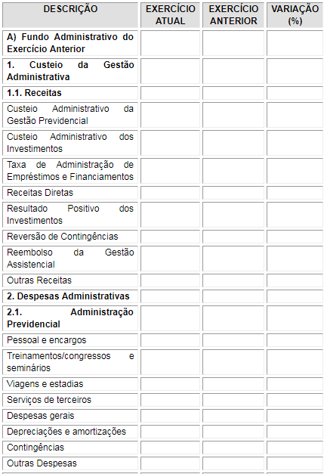
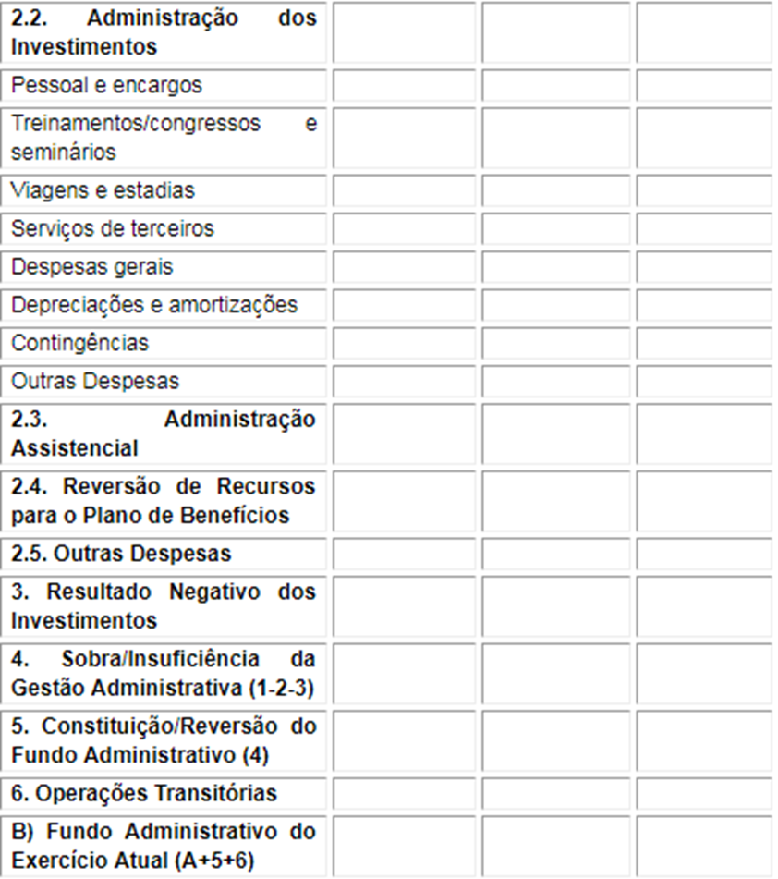
Demonstração do PGA Consolidada (Resol. CNPC 08/11):

Slide 19
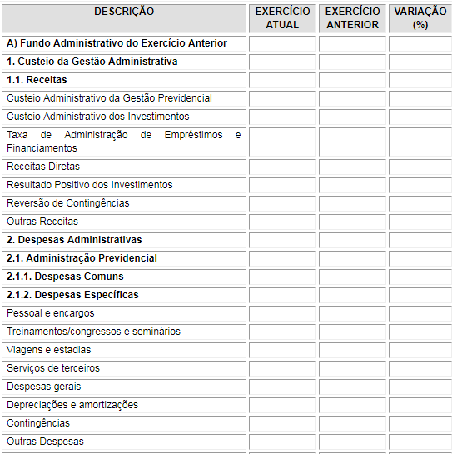
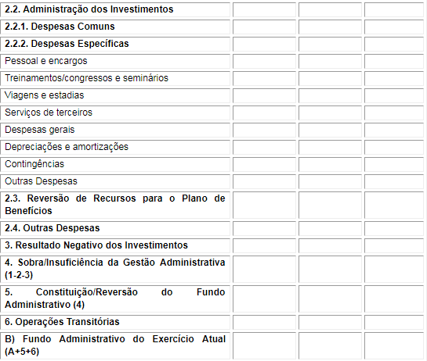
Demonstração do PGA por plano benef. (Resol. CNPC 08/11):

Slide 20
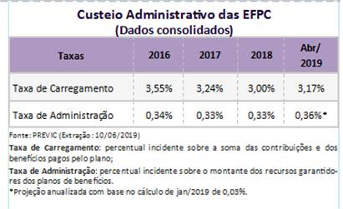

Slide 21
VISÃO GERAL DA TAXA DE ADMIN. RPPS:

Slide 22
NATUREZA JURÍDICA DAS UG DOS RPPS:

Slide 23
CÁLCULO TAXA ADMIN. (Fonte: DIPR)

Slide 24
CÁLCULO TAXA ADMIN. RPPS POR ESTADO
(Fonte: DIPR), em R$ milhões

Slide 25
CÁLCULO TAXA ADMIN. RPPS MUNICIPAIS POR UF
(Fonte: DIPR)

Slide 26
VISÃO GERAL DAS DESPESAS ADMINISTRATIVAS RPPS:

Slide 27
VISÃO GERAL DAS DESPESAS ADMINISTRATIVAS RPPS:

Slide 28
A PROPOSTA APRESENTADA NA 64ª REUNIÃO ORDINÁRIA DO CONAPREV:

Slide 29
Principais questões tratadas naquela Reunião:
Pequenos RPPS enfrentam dificuldade para custear suas despesas administrativas com o atual limite da taxa de administração de 2% sobre a remuneração bruta.
Base de cálculo da taxa de administração (remuneração bruta dos servidores ativos, aposentados e pensionistas) maior que base de cálculo da contribuição que custeia a taxa (remuneração de contribuição dos servidores ativos), resultando em financiamento insuficiente.
Despesas excessivas com contratação de consultorias (“apropriação” da taxa de administração).

Slide 30
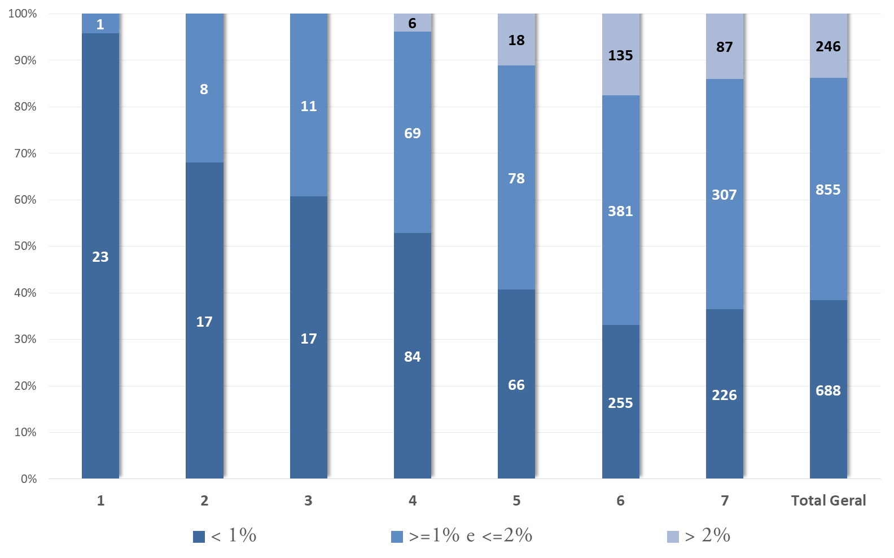
Distribuição dos RPPS de acordo com o percentual da taxa de adm. (regra atual 2%), por grupo ISP
:

Slide 31
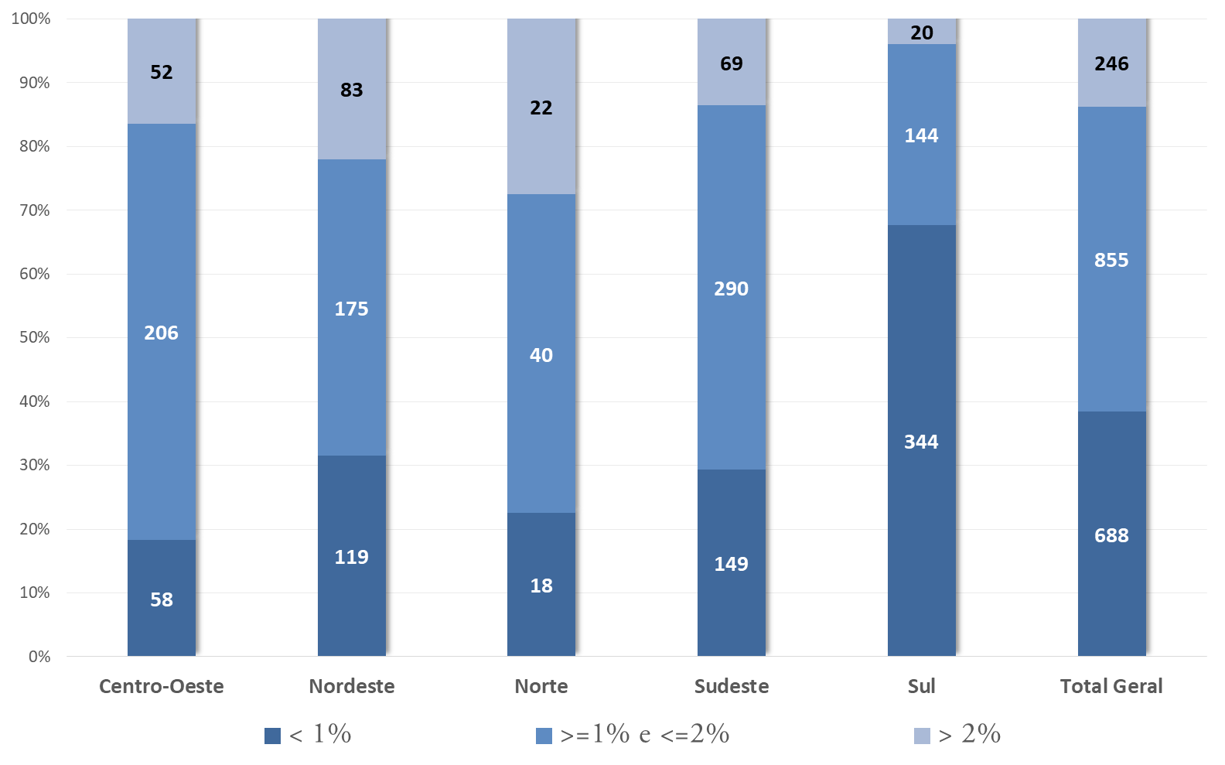
Distribuição dos RPPS de acordo com o percentual da taxa de administração (regra atual 2%), por Região:

Slide 32
Relação Remuneração Bruta de todos os Segurados x Remuneração de Contribuição dos Servidores Ativos
:
Remuneração Bruta Total Média / Base de Cálculo Ativos Média
GRUPO | Centro-Oeste | Nordeste | Norte | Sudeste | Sul | Total Geral
1 | 1,57 | 1,71 | 1,40 | 1,67 | 1,71 | 1,60
2 | 1,46 | 1,61 | 1,43 | 1,72 | 1,39 | 1,54
3 | 1,38 | 1,53 | 1,42 | 1,59 | 1,54 | 1,57
4 | 1,37 | 1,39 | 1,25 | 1,45 | 1,43 | 1,42
5 | 1,33 | 1,34 | 1,31 | 1,44 | 1,42 | 1,39
6 | 1,40 | 1,34 | 1,28 | 1,42 | 1,44 | 1,39
7 | 1,36 | 1,30 | 1,30 | 1,33 | 1,33 | 1,33
Total Geral | 1,38 | 1,34 | 1,31 | 1,41 | 1,39 | 1,38
Base de Cálculo Ativos Média / Remuneração Bruta Total Média
GRUPO | Centro-Oeste | Nordeste | Norte | Sudeste | Sul | Total Geral
1 | 0,64 | 0,59 | 0,72 | 0,60 | 0,58 | 0,62
2 | 0,69 | 0,62 | 0,70 | 0,58 | 0,72 | 0,65
3 | 0,73 | 0,66 | 0,70 | 0,63 | 0,65 | 0,64
4 | 0,73 | 0,72 | 0,80 | 0,69 | 0,70 | 0,70
5 | 0,75 | 0,75 | 0,76 | 0,69 | 0,71 | 0,72
6 | 0,71 | 0,75 | 0,78 | 0,70 | 0,69 | 0,72
7 | 0,74 | 0,77 | 0,77 | 0,75 | 0,75 | 0,75
Total Geral | 0,72 | 0,74 | 0,76 | 0,71 | 0,72 | 0,72

Slide 33
REDAÇÃO DISCUTIDA:
:
REDAÇÃO ATUAL
Art. 15. Para cobertura das despesas do RPPS, poderá ser estabelecida, em lei, Taxa de Administração de até dois pontos percentuais do valor total das remunerações, proventos e pensões dos segurados vinculados ao RPPS, relativo ao exercício financeiro anterior, observando-se que: I - será destinada exclusivamente ao custeio das despesas correntes e de capital necessárias à organização e ao funcionamento da unidade gestora do RPPS, inclusive para a conservação de seu patrimônio;
REDAÇÃO PROPOSTA
Art. 15. A utilização dos recursos previdenciários para prover os gastos administrativos, que compreenderão, exclusivamente, as despesas correntes e de capital necessárias à organização e funcionamento da unidade gestora dos RPPS, inclusive para conservação de seu patrimônio, observará as seguintes disposições: (NR) I - a taxa de administração, correspondente ao limite de gastos estabelecido em lei para cobertura do custo administrativo do RPPS, não ultrapassará o valor obtido com a aplicação dos percentuais abaixo sobre o somatório da base de cálculo da contribuição de todos os servidores ativos vinculados ao RPPS apurada no exercício financeiro em curso: a) 2,5% (dois inteiros e cinco décimos por cento) para os RPPS classificados nos grupos 1 e 2 do Indicador de Situação Previdenciária dos RPPS - ISP-RPPS, de que trata o inciso V do art. 30 desta Portaria; b) 3,0% (três inteiros por cento) para os RPPS classificados nos grupos 3, 4 e 5 do ISP-RPPS; e c) 3,5% (três inteiros e cinco décimos por cento) para os RPPS classificados nos grupos 6 e 7 do ISP-RPPS. (NR)
2,5% x 0,64 = 1,6 (redução de 20%)
3,0% x 0,70 = 2,1 (aumento de 5%)
3,5% x 0,74 = 2,6 (aumento de 30%)

Slide 34
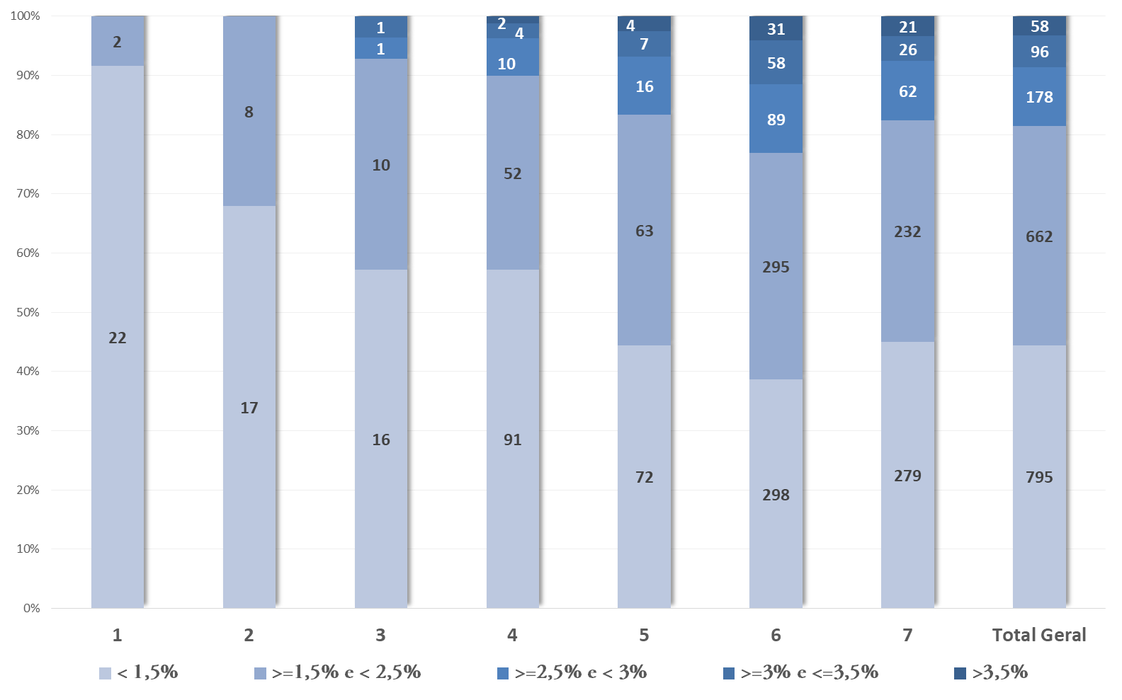
Distribuição dos RPPS de acordo com o percentual da taxa de administração (regra proposta), por grupo ISP

Slide 35
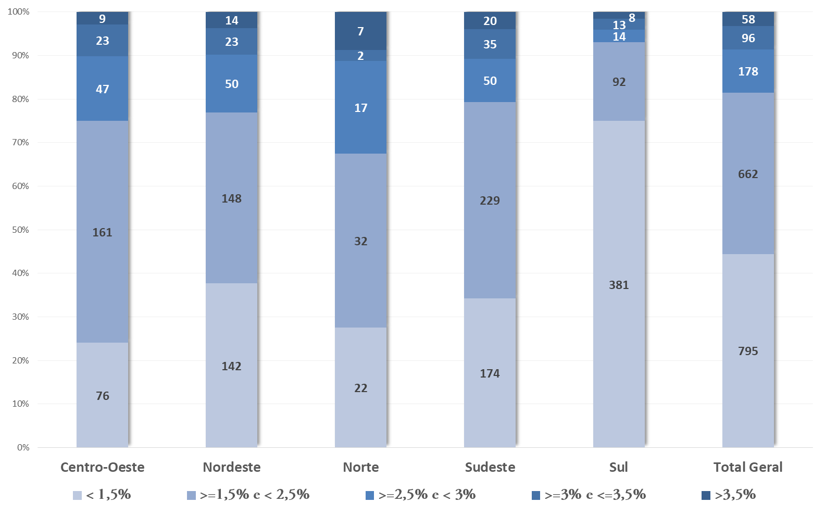
Distribuição dos RPPS de acordo com o percentual da taxa de administração (regra proposta), por Região

Slide 36
Percentuais médios da taxa de administração, por Grupo e Região

Slide 37
REDAÇÃO DISCUTIDA NO CONAPREV
REDAÇÃO ATUAL
Art. 15. (...) (...) § 2º Eventuais despesas com contratação de assessoria ou consultoria deverão ser suportadas com os recursos da Taxa de Administração.
REDAÇÃO PROPOSTA
Art. 15. (...) (...) § 2º Eventuais despesas com serviços relativos a assessoria ou consultoria deverão ser suportadas com os recursos da Reserva Administrativa e, sem prejuízo de outras exigências previstas em lei ou estabelecidas pelos órgãos de controle externo e pelo órgão superior de deliberação do RPPS, observarão os seguintes requisitos: I -o valor contratual não poderá ser estabelecido, de forma direta ou indireta, como parcela, fração ou percentual do limite da taxa de administração de que trata o inciso I do caput deste artigo, ou como percentual de receitas ou ingressos de recursos futuros, a serem obtidos em decorrência dos serviços prestados; II - não poderão ser transferidas a prestadores de serviços atividades rotineiras, cuja execução possa ser realizada pelos servidores vinculados à unidade gestora, que caracterizem terceirização da gestão do RPPS; III - em qualquer hipótese, os dispêndios efetivamente realizados não poderão ser superiores a 50% (cinquenta por cento) do limite de gastos do exercício. (NR)

Slide 38


